Slide 1


LECCIONES DE PROGRAMACION INTERMEDIAS
Cables de datos

Slide 2
Objetivos
Aprenda que son los Cables de Datos y como uzarlos
Prerrequisitos: Bloques Pantalla, Sensor y Botones de Bloque EV3

Slide 3
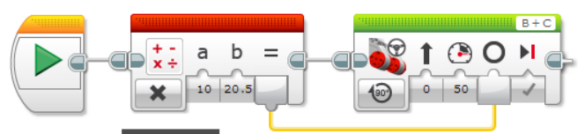
Cables de Datos
Un cable de datos permite tomar la salida de un bloque e introducirla en la entrada de otro bloque.
Salida
Entrada

Slide 4
Tipos de Cables de Datos
Tipo de dato | Entrada | Salida | Cable de Datos de Salida
Lógico |  | Verdadero o Falso
Numérico |  | Numero
Texto |  | Texto
Arreglo Numérico
Arreglo Lógico
Images from EV3 Help

Slide 5
Conversión Automática de Cables de Datos
Dato Original | Dato Convertido | Output/Result
Lógico | Numérico | Falso = 0, Verdadero = 1
Lógico | Texto | Falso = “0”, Verdadero = “1”
Lógico | Arreglo Lógico | Arreglo con un elemento
Lógico | Arreglo Numérico | Arreglo con un elemento (0 o 1)
Numérico | Texto | Texto que representa un numero
Numérico | Arreglo Numérico | Arreglo con un elemento
Arreglo Lógico | Arreglo Numérico | Mismo tamaño de arreglo con valores de 0 o 1
Estas conversiones son realizadas automáticamente en el programa. Por ejemplo, puede conectar un valor numérico (como el color que ve el sensor) a un valor de texto (en un bloque Pantalla).
Contenido de Ayuda EV3

Slide 6
Como crear un Cable de Datos
El bloque con la salida debe estar antes de el bloque con la entrada
El tipo de dato de entrada y salida deben ser iguales o convertibles (Consulte la tabla anterior)
1. Haga Click en la salida del bloque
2. Sostenga y arrastre el cable.
3. Mueva el icono a la entrada correcta y suelte el Puntero.
1
2
3
Imágenes de Ayuda EV3

Slide 7
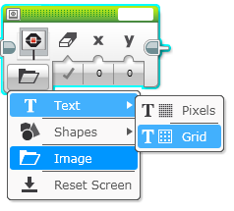
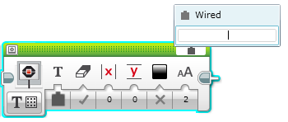
Modo Conectado En Bloque Pantalla
El bloque Pantalla puede ser usado en modo Conectado (wired) para mostrar datos en la pantalla provenientes de otro bloque.
Para el desafío, deberá mostrar números en la pantalla. Seleccione Texto → Cuadricula de la esquina inferior izquierda del bloque.
Para seleccionar el modo Conectado, haga click en la esquina superior derecha y seleccione Conectado (Wired)

Slide 8
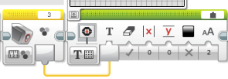
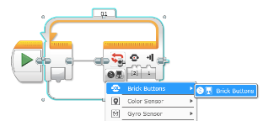
Desafío Cables de Datos
Desafío: Conduzca lentamente su robot sobre varios colores. Muestre el color que detecta su robot mientras se mueve. Detenga el programa cuando presione un botón.
PASO 1: Encienda el bloque de Dirección y conduzca lentamente hacia delante
PASO 2:
Coloque un bloque sensor de color dentro de un bucle.
Coloque un bloque Pantalla en modo Texto, Cuadricula y
Conectado.
Conecte la salida del bloque Sensor en la entrada de
Texto del bloque Pantalla (primera entrada)
PASO 3: Salga del bucle cuando algún botón del bloque EV3 sea presionado

Slide 9
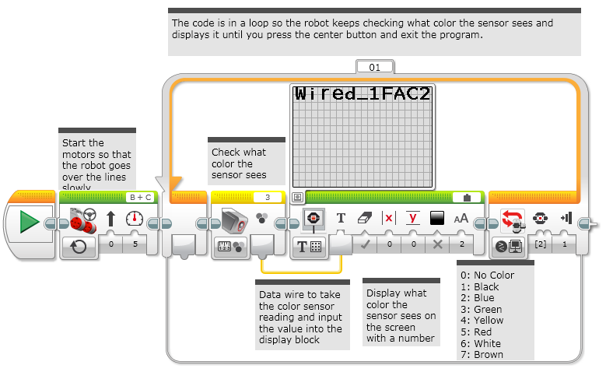
Solución del Desafío

Slide 10
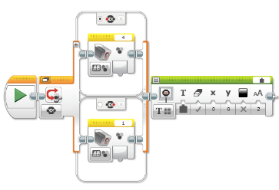
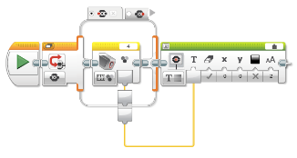
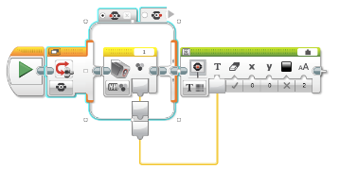
Cables mas complejos: Interruptores
Si quiere arrastrar cables fuera de un Interruptor, deberá cambiar el interruptor a Vista en Pestaña
A
B. Cuando cambie a Vista en Pestaña podrá arrastrar el cable de datos
C. Diferentes pestañas en el interruptor pueden conectarse al mismo cable
C
C
B

Slide 11
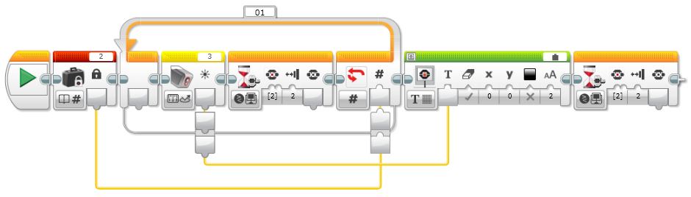
Cables mas complejos: Bucles
Puede conectar Cables de Datos dentro y fuera de un bucle, tal y como se muestra.
Va hacia el bucle
Viene del bucle
Note que el dato de salida del bucle solo será de la ultima iteración del mismo.
En este ejemplo, el bucle activa dos veces el sensor de color. De cualquier forma, el cable de datos solo contendrá la segunda (y ultima) lectura y solo esa lectura será mostrada

Slide 12
Créditos
Este tutorial fue creado por Sanjay Seshan y Arvind Seshan
Mas lecciones disponibles en www.ev3lessons.com
Traducido por David Daniel Galván Medrano
This work is licensed under a Creative Commons Attribution-NonCommercial-ShareAlike 4.0 International License.

